Slide 1

DỰ ÁN:
HỘP CAI NGHIỆN ĐIỆN THOẠI
Giảng viên hướng dẫn: TS. Nguyễn Thái Hà
Được thực hiện bởi: Nhóm 4

Slide 2
GROUP 4 – GOLDEN WATER BUFFALO
Nguyễn Duy Hải Long 20224424
Vũ Tiến An Nguyên 20225148
Nguyễn Tiến Khải 20226810
Chu Anh Quân 20226869
Đặng Nhật Minh 20226813

Slide 3
TABLE OF CONTENTS
Xác định vấn đề 04
Nghiên cứu, thu thập dữ liệu 06
Xác định các yêu cầu 11
Lên ý tưởng thiết kế sơ bộ 16
Chọn thiết kế tối ưu để thực hiện 19
Thiết kế chi tiết 22
Đánh giá thiết kế 28
Nguyên mẫu (Prototype) 30
Đánh giá Prototype 32

Slide 4
1. Xác định vấn đề

Slide 5
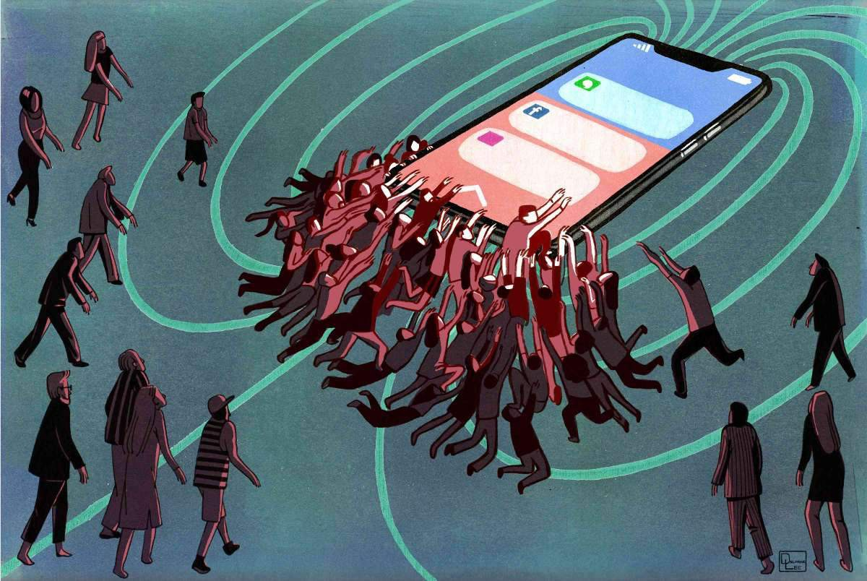
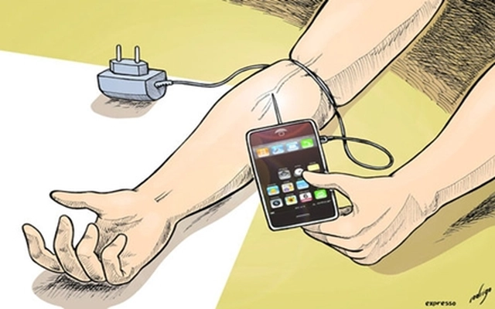
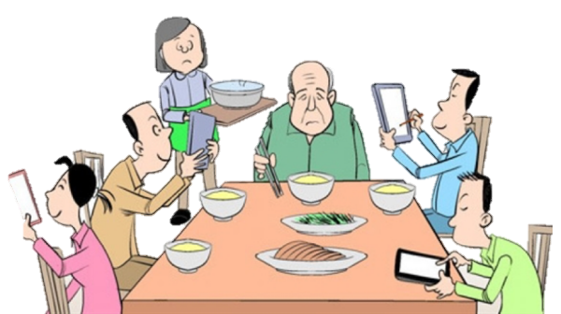
1. Xác định vấn đề
Ngày nay, điện thoại đã trở thành thứ cơ bản, không thể thiếu ở mỗi người.
Lứa tuổi sử dụng điện thoại ngày càng trẻ hóa.
Thời gian sử dụng điện thoại ngày càng tăng lên gây nhiều hậu quả vô hình.

Slide 6
2. Nghiên cứu, thu thập dữ liệu

Slide 7
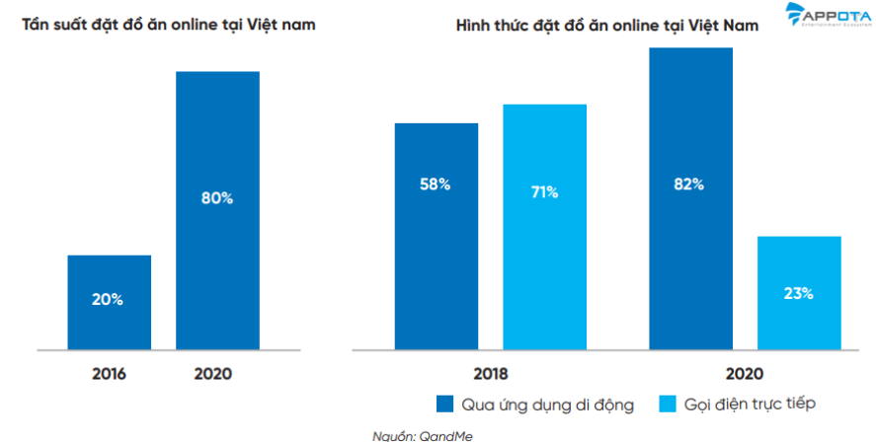
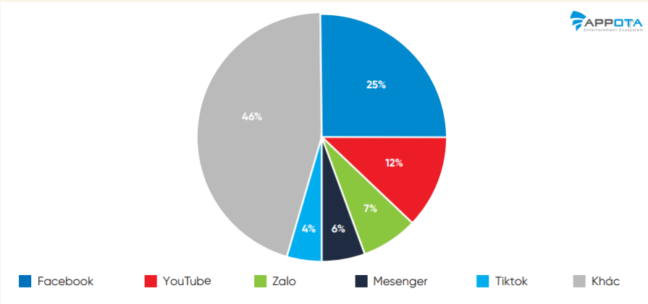
2. Nghiên cứu, thu thập dữ liệu
THỰC TRẠNG VẤN ĐỀ
70% dân số Việt Nam sử dụng smartphone
Thời gian sử dụng trung bình từ 4-5 tiếng/ngày
Sau dịch Covid, tần suất sử dụng tăng lên đến 25%
Các tiện ích gọi xe mua sắm qua mạng cũng góp phần cho việc sử dụng smartphone

Slide 8
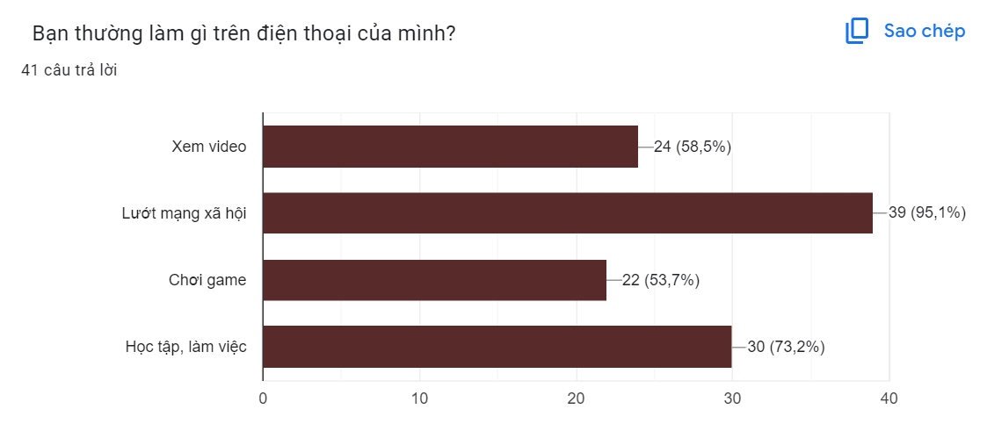
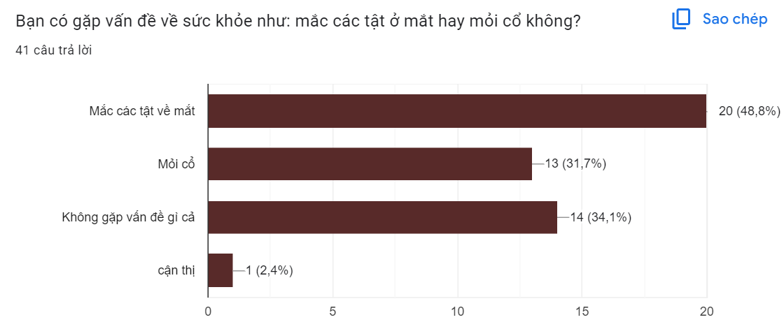
2. Nghiên cứu, thu thập dữ liệu
KHẢO SÁT MÀ NHÓM ĐÃ THỰC HIỆN
Độ tuổi khảo sát: 18-21 tuổi
Thời gian dùng: 4-12 tiếng/ngày
95,1% sử dụng lướt mạng xã hội
Chỉ 34,1% là không gặp vấn đề sức khỏe

Slide 9

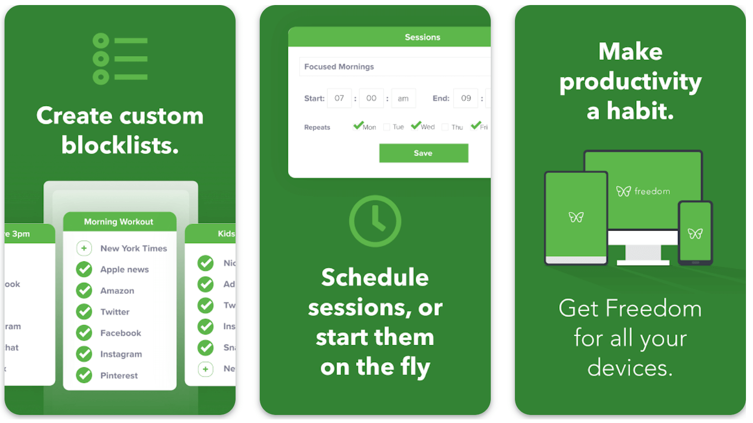
2. Nghiên cứu, thu thập dữ liệu
Sản phẩm đã có trên thị trường
- Sản phẩm mềm: App Freedom
Ưu điểm | Nhược điểm
Chặn đa nền tảng: Có thể chặn trên cả điện thoại và máy tính. Linh hoạt trong cài đặt: Người dùng có thể thiết lập lịch trình chặn linh hoạt | Yêu cầu trả phí: Đa phần các tính năng yêu cầu người dung phải trả phí. Cần kiên nhẫn: Đòi hỏi người dùng kiên nhẫn trong việc thiết lập và tuân thủ các lịch trình chặn. Người sử dụng vẫn cầm điện thoại→Kém hiệu quả

Slide 10
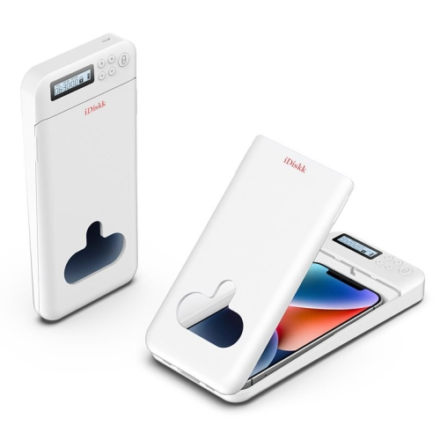
2. Nghiên cứu, thu thập dữ liệu
Sản phẩm đã có trên thị trường
- Sản phẩm cứng:Phone Lock Box
Ưu điểm | Nhược điểm
Hạn chế vật lý: Người dung không thể lấy điện thoại ra cho đến khi thời gian khóa kết thúc, giúp giảm thiểu việc sử dụng điện thoại ngoài ý muốn. Đơn giản và hiệu quả: Cách sử dụng đơn giản, không cần cài đặt phần mềm hay kết nối điện thoại. Không phụ thuộc vào công nghệ: Không cần kết nối mạng để hoạt động. | Thiếu linh hoạt: Nếu có việc khẩn cấp cần dùng điện thoại, người dung sẽ không thể lấy ra được cho đến khi thời gian khóa kết thúc. Có thể bị phá khóa: Nếu người dung quyết tâm phá khóa, họ có thể làm hỏng hộp hoặc tìm cách mở khóa. Giá thành cao: Khoảng 400 đến 600 nghìn đồng.

Slide 11
3. Xác định các yêu cầu

Slide 12
3. Xác định các yêu cầu
YÊU CẦU CHỨC NĂNG
Đầu vào: Số lần ấn các nút nhấn và gạt công tắc nguồn.
Đầu ra: Thời gian khóa điện thoại và tín hiệu điều khiển bật tắt khóa từ.
Mối quan hệ giữa giá trị đầu vào và đầu ra:
Giá trị đầu vào | Giá trị đầu ra
1 lần ấn nút nhấn tăng | Thời gian tăng thêm 30 phút
1 lần ấn nút nhấn giảm | Thời gian giảm đi 30 phút
n lần ấn nút tăng (giảm) | Thời gian tăng (giảm) n x 30 phút
Ấn nút Reset | Reset thời gian về 0
Gạt công tắc nguồn lên trên | Tắt nguồn cho khóa từ
Gạt công tắc nguồn xuống dưới | Bật nguồn cho khóa từ và tạo xung đếm ngược

Slide 13
3. Xác định các yêu cầu
YÊU CẦU PHI CHỨC NĂNG
Chỉ tiêu phi chức năng ( thông số kĩ thuật)
Kích thước hộp | 200 x 100 x 25 mm
Kích thước khoang chứa điện thoại | 147,6 x 71,6 x 7,6 mm
Loại điện thoại phù hợp | Iphone 11,Iphone 11 Pro, Iphone 12, Iphone 12 Pro,…
Độ bền | Từ 5 đến 10 năm
Giá thành | ~ 350.000 VNĐ
Điện áp đầu vào của khối điều khiển | 5VDC
Nguồn cấp cho khóa từ | Nguồn 12VDC
Điện áp đầu ra của khối điền khiển | 5VDC
Chất liệu | Nhựa HIPS

Slide 14
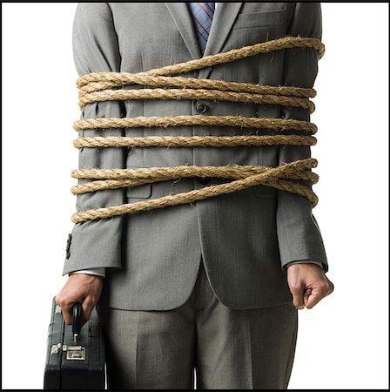
3. Xác định các yêu cầu
RÀNG BUỘC/HẠN CHẾ
Tính tương thích: Không phải tất cả các hộp cai nghiện đều tương thích với mọi loại điện thoại thông minh
Sự hiệu quả: Người dùng tuân thủ các quy tắc sử dụng và không cố gắng phá khóa
Thẩm mỹ: Sản phẩm có thể hơi to khiến người dùng khó có thể cầm theo bên người
Tính cạnh tranh: Có khá nhiều sản phẩm hộp cai nghiện trên thị trường nên cạnh tranh cao

Slide 15

3. Xác định các yêu cầu
TIÊU CHÍ
Giá cả phải chăng và phù hợp với túi tiền của người tiêu dùng.
Kích thước phải nhỏ gọn và tiện lợi.
Dễ sử dụng, có tính thẩm mỹ
Tương thích với nhiều loại điện thoại thông minh
Được làm từ vật liệu chắc chắn, chịu được va đập cao
Tính khả thi cao vì phù hợp với mọi đối tượng người dùng, đặc biệt là học sinh, sinh viên, và những người nghiện điện thoại.

Slide 16
4. Lên ý tưởng thiết kế sơ bộ

Slide 17
4. Lên ý tưởng thiết kế sơ bộ
SCAMPER
Substitute: Hộp sử dụng lâu có thể bám bụi
→ Giải pháp: Làm nót hộp
Combine : Mang theo hộp bất tiện
→ Giải pháp: Tích hợp cho hộp đựng thêm được đồ
Adapt: Các khách hàng sử dụng các loại điện thoại khác nhau
→ Giải pháp: Thiết kế rộng phần khoang để và có thể điều chỉnh
Modify: Bất ngờ có cuộc gọi đến
→ Giải pháp: Nút bấm khẩn cấp

Slide 18
4. Lên ý tưởng thiết kế sơ bộ
SCAMPER
Put to another use: trong trường hợp điện thoại hết pin
Giải pháp: thiết kế sạc dự phòng không dây trong hộp.
Eliminate: Trên thực tế thì ta không cần hộp
→ Giải pháp: Tạo ra app có thể khóa màn hình cơ chế tương tự hộp
Reverse: Khách hàng lạm dụng điện thoại quá đà mà quên không để vào hộp
→ Giải pháp: Cài đặt quản lý thời gian trên hộp

Slide 19
5. Chọn thiết kế tối ưu để thực hiện

Slide 20
5. Chọn thiết kế tối ưu để thực hiện
Tính năng | Lót điện thoại | Ngăn đựng đồ cá nhân | 3 nút bấm thay kích thước | Khóa khẩn cấp | Sạc dự phòng | App | Quản lý thời gian | Túi
Chi phí | - | - | - | - | - | + | - | -
Độ bền | 0 | 0 | 0 | 0 | 0 | 0 | 0 | -
Tiện lợi | + | + | + | + | + | - | + | +
An toàn | 0 | 0 | + | + | 0 | - | 0 | -
Khả thi | + | + | - | + | + | - | - | +
Tổng (0) | 2 | 2 | 1 | 1 | 2 | 1 | 2 | 0
Tổng (+) | 2 | 2 | 2 | 3 | 2 | 1 | 1 | 2
Tổng (-) | 1 | 1 | 2 | 1 | 1 | 3 | 2 | 3
Tổng | 1 | 1 | 0 | 2 | 1 | -2 | -1 | -1
Xếp hạng | 2 | 2 | 3 | 1 | 2 | 5 | 4 | 4

Slide 21
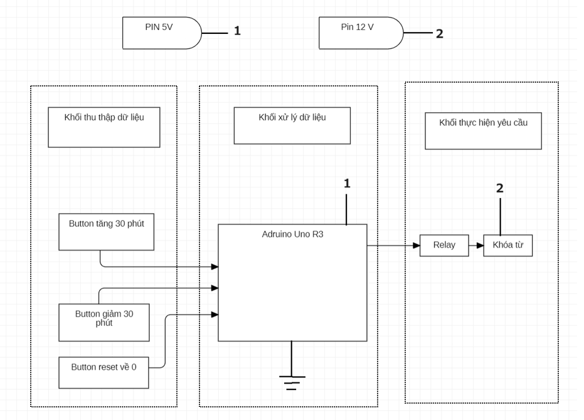
5. Chọn thiết kế tối ưu để thực hiện

Slide 22
6. Thiết kế chi tiết

Slide 23
6. Thiết kế chi tiết
Chi tiêu so sánh | Pin 3,7V và mạch tăng áp | Pin 12V (23A)
Kích thước | To | Nhỏ gọn
Trọng lượng | Nặng | Nhẹ
Chi phí | Cao | Thấp
Độ phức tạp | Phức tạp | Đơn giản
Điện áp ra | Có thể điều chỉnh | Điện áp ra không đúng 12V

Slide 24
6. Thiết kế chi tiết
Chỉ tiêu so sánh | Khóa từ | Nam châm điện
Cơ chế hoạt động | Lực hút gián tiếp | Lực hút trực tiếp
Giá thành | 85.000 VNĐ | 100.000 VNĐ
Lắp đặt và sửa chữa | Dễ lắp đặt | Khó lắp đặt
Kích thước | Nhỏ gọn | Không tối giản
Điện áp sử dụng | 12VDC | 12VDC

Slide 25
6. Thiết kế chi tiết
Chỉ tiêu so sánh | LCD 1602 + Module I2C | LED 7 thanh
Mục đích sử dụng | Hiện thị thông tin dạng ký tự, văn bản | Chỉ hiển thị số, kí tự dạng đơn giản
Thông tin hiển thị | Nhiều | Ít
Kích thước | Lớn, mỏng | Lớn, dày
Giá thành | Cao | Rẻ hơn
Lắp đặt | Dễ | Khó

Slide 26
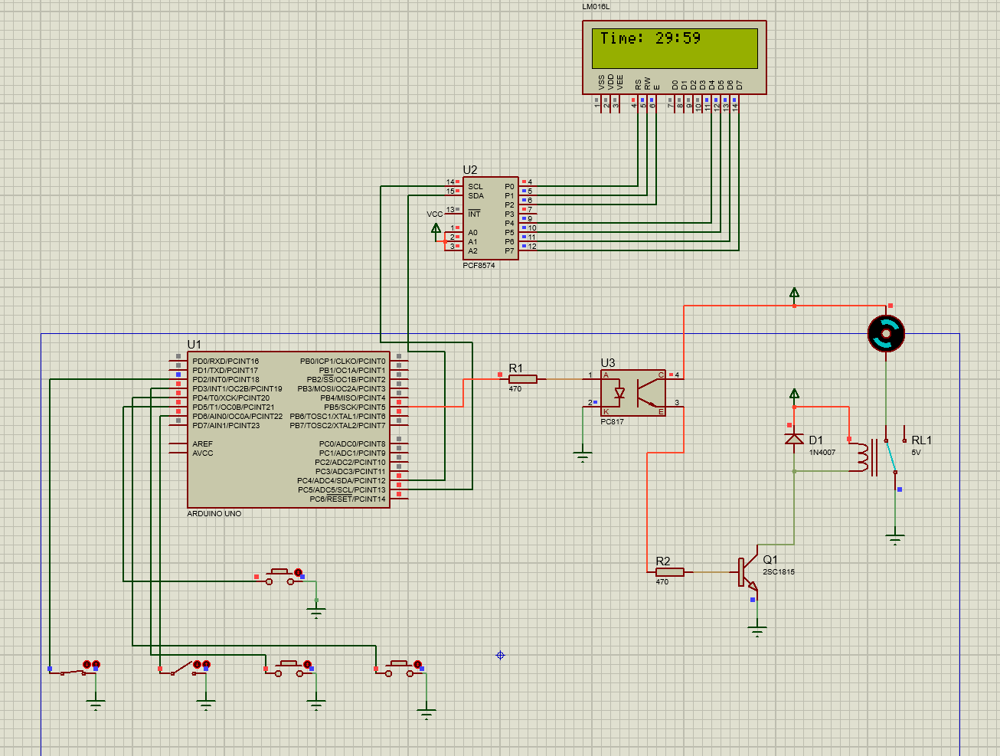
6. Thiết kế chi tiết

Slide 27
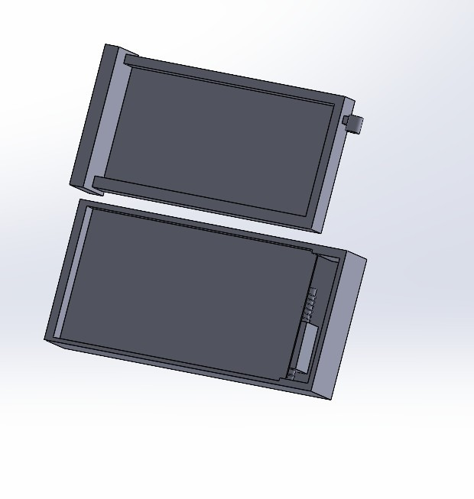
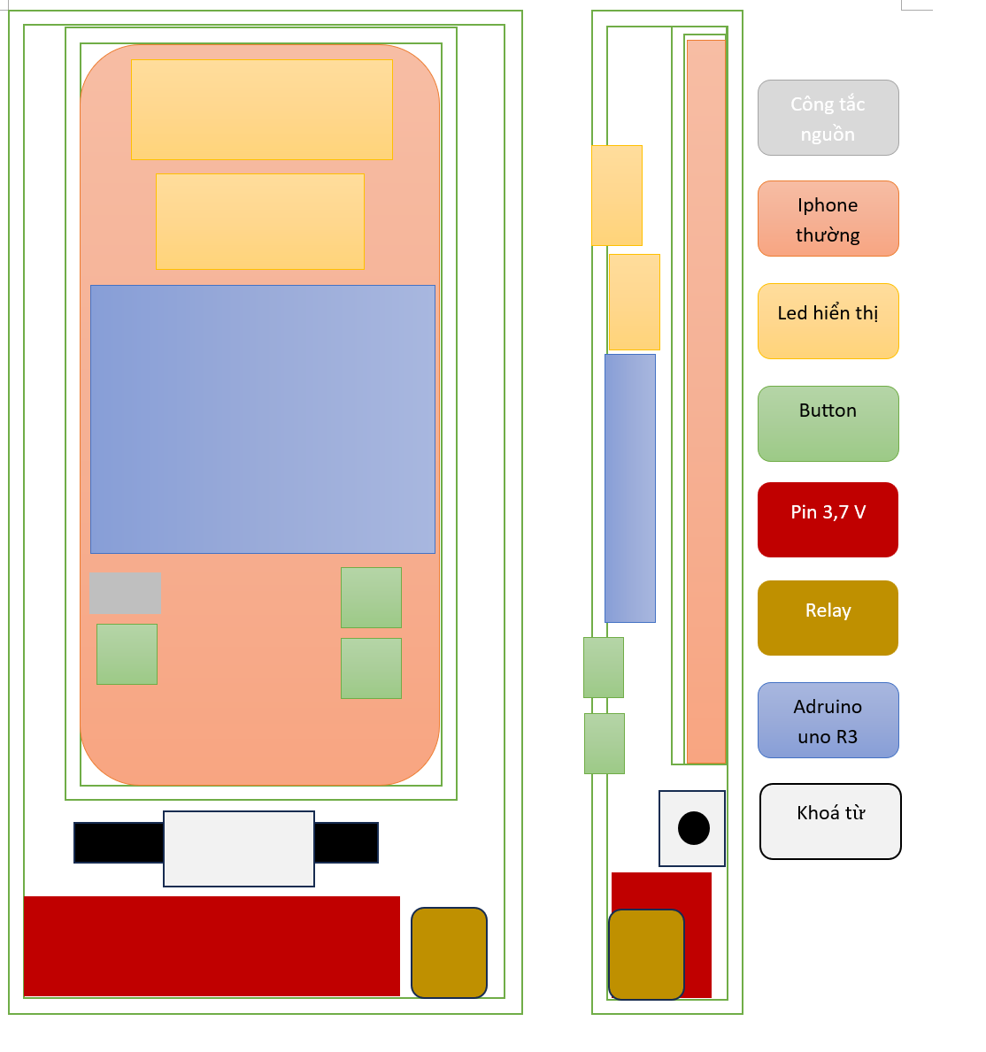
6. Thiết kế chi tiết
BẢN PHÁC THẢO

Slide 28
7. Đánh giá thiết kế

Slide 29
7. Đánh giá thiết kế
KỸ THUẬT
Sử dụng Arduino Uno R3 dễ dàng lập trình.
Chưa làm được nút tắt cuộc gọi đến.
Mạch sử dụng còn nhiều dây nối và có thể thực tế sẽ khó xếp dây ngăn lắp trong hộp.
KINH TẾ
Có thể gặp các vấn đề trong việc cấp nguồn ngoài cho Arduino dẫn đến việc tăng chi phí làm ra prototype.
THẨM MỸ
- Hộp còn thô sơ, chưa tối ưu và tính thẩm mỹ không cao.

Slide 30
8. Nguyên mẫu (Prototype)

Slide 31
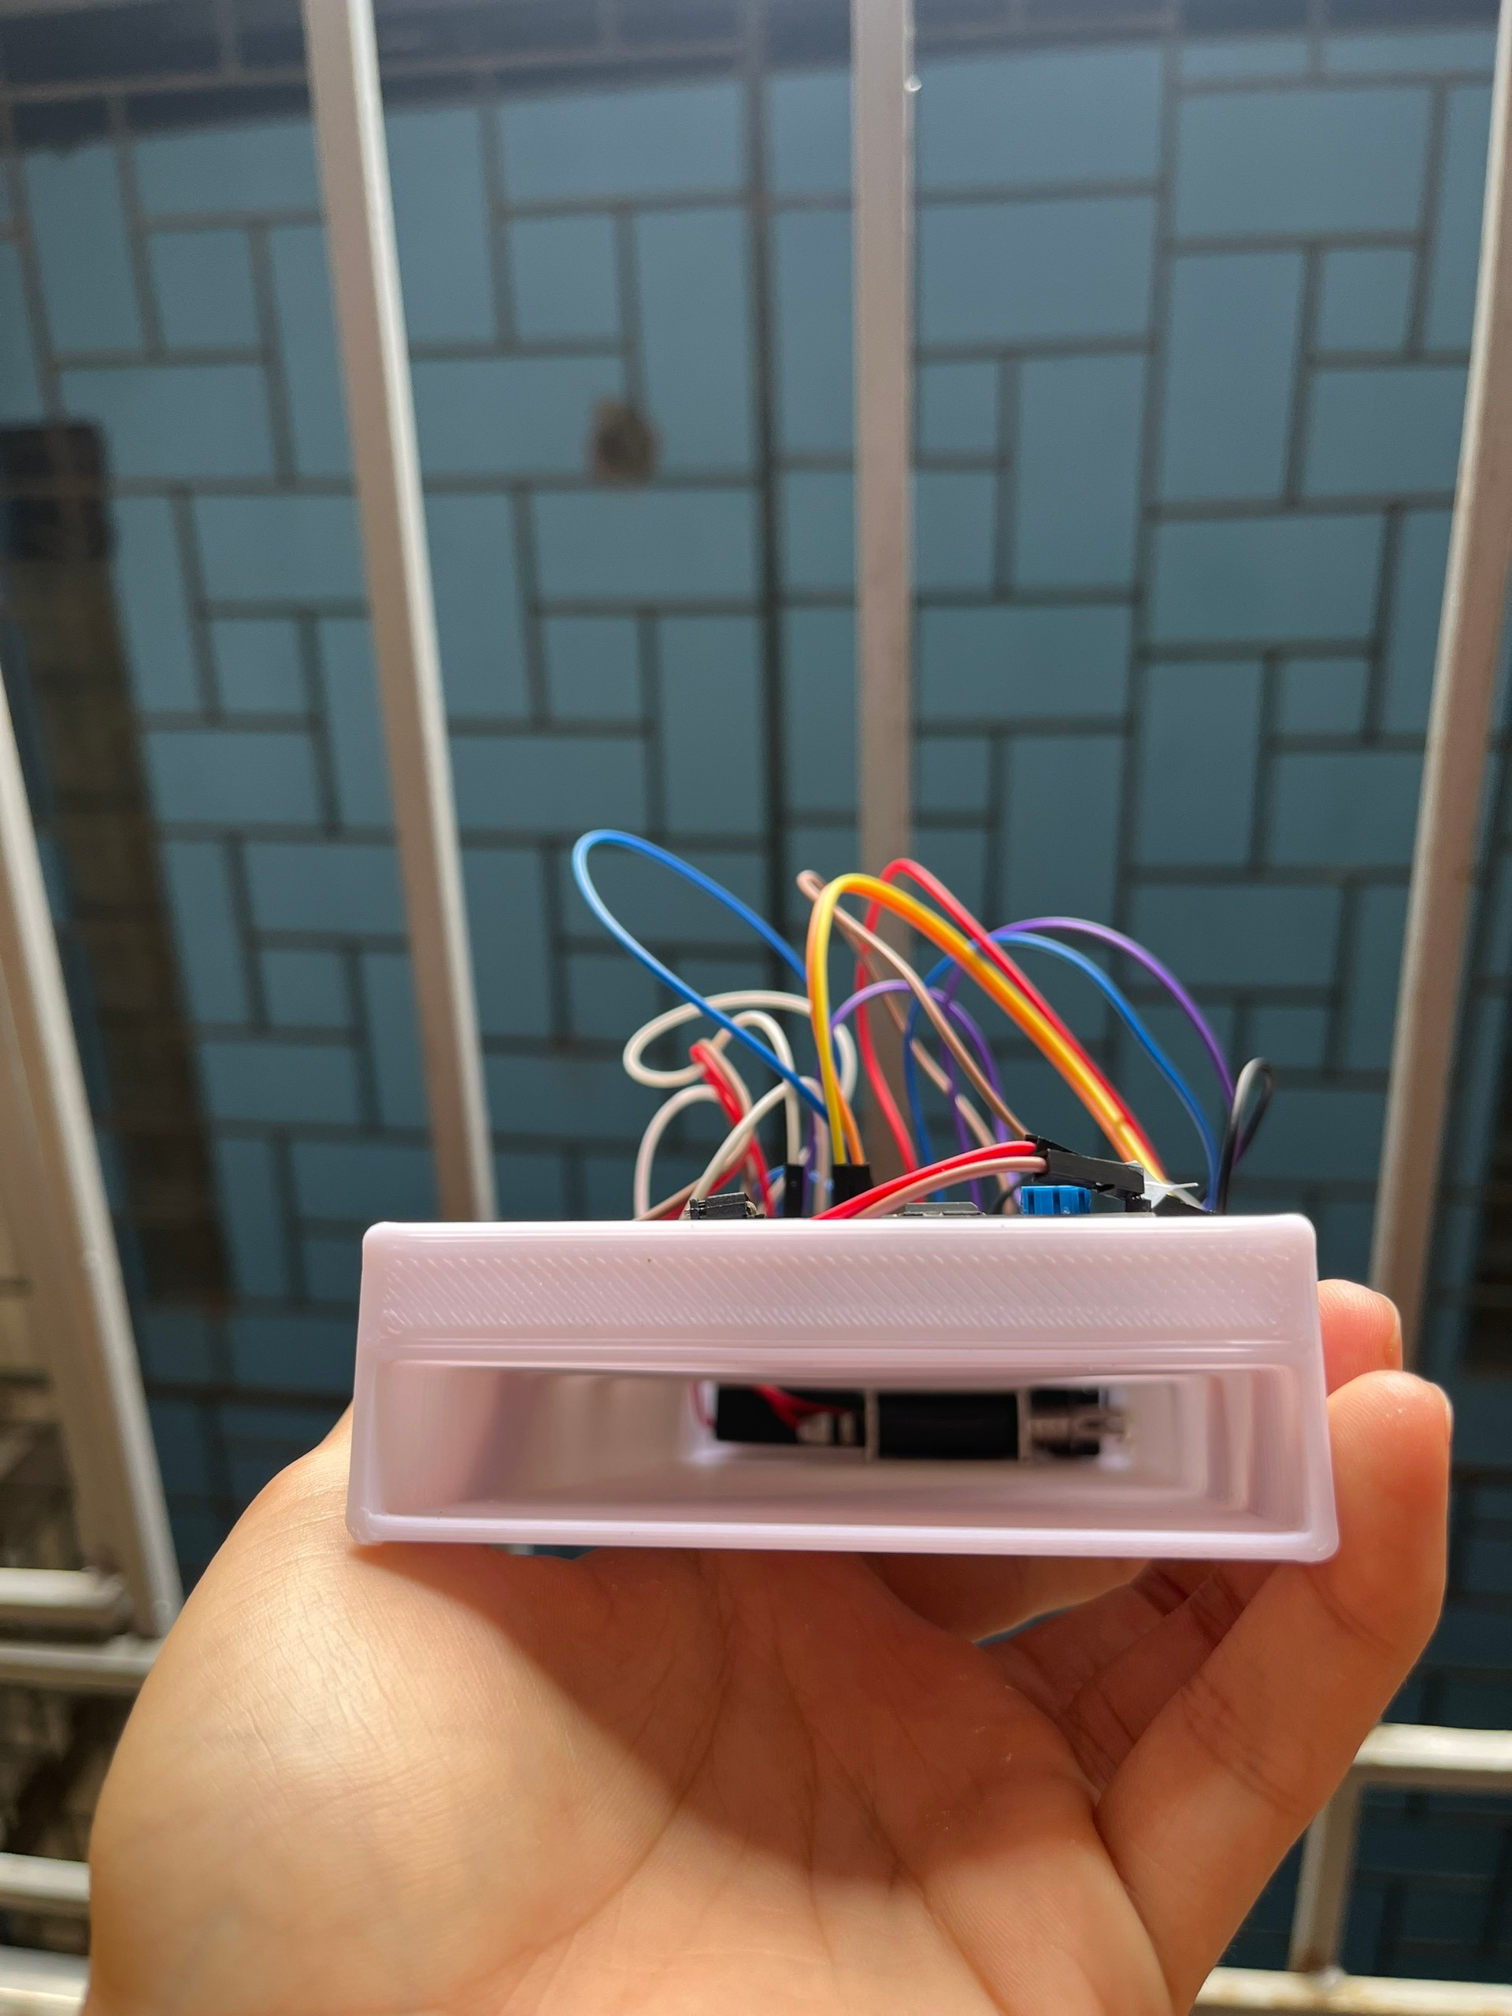
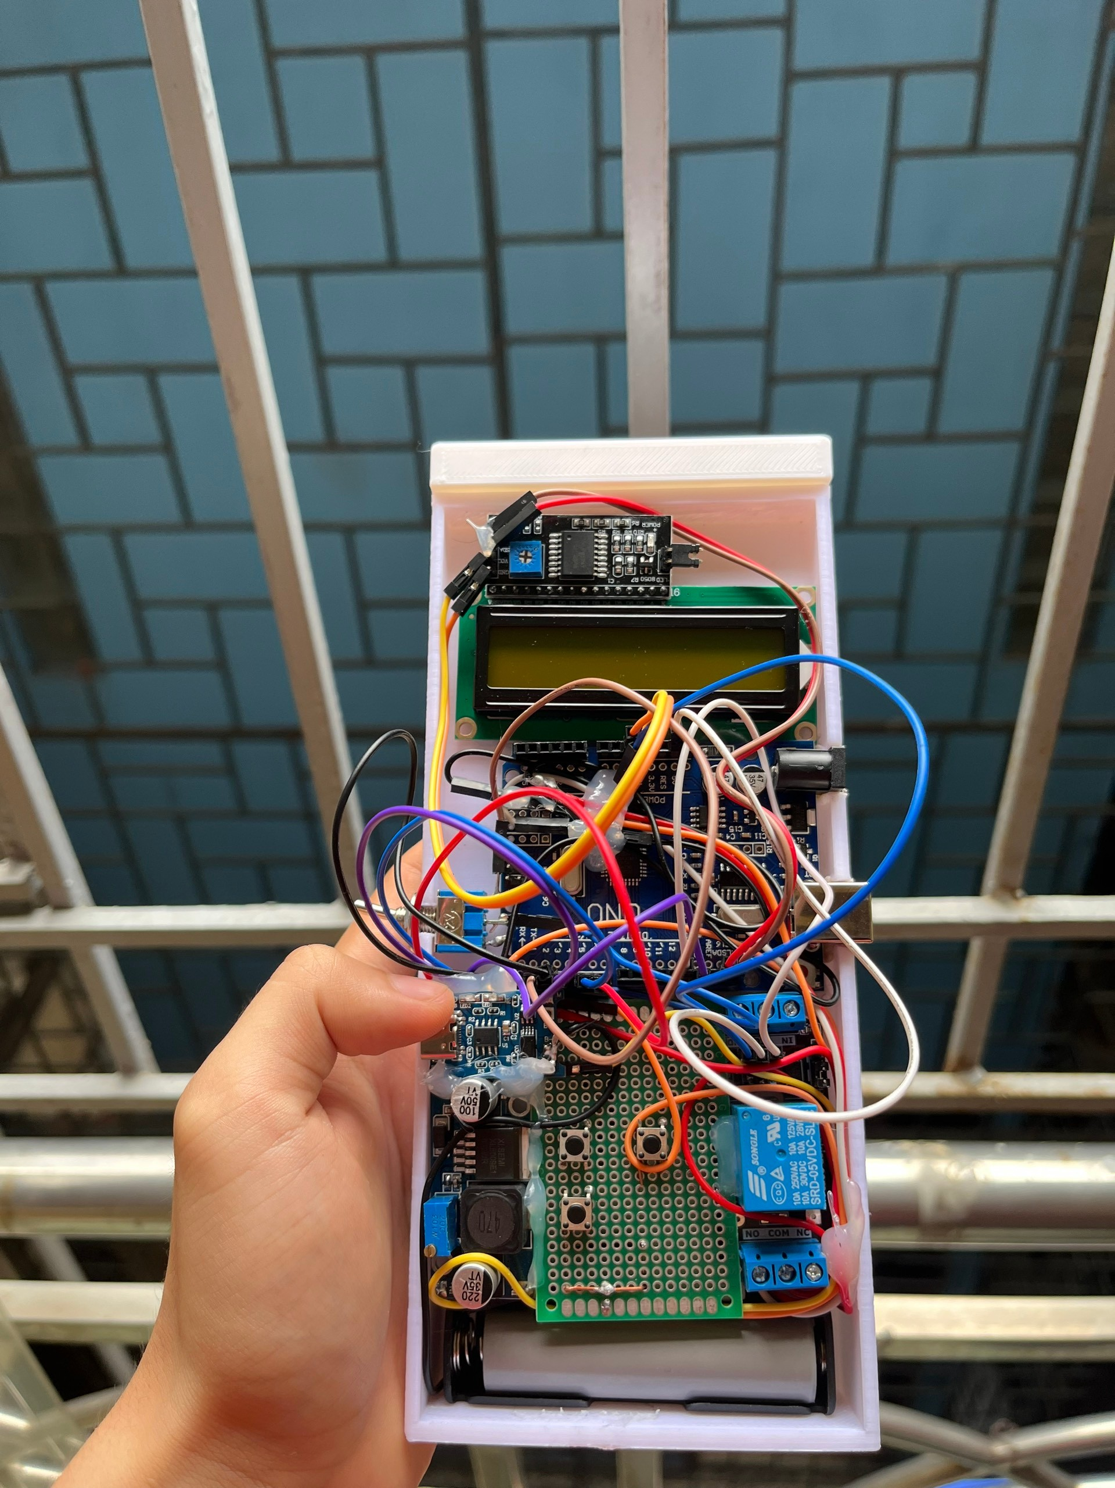
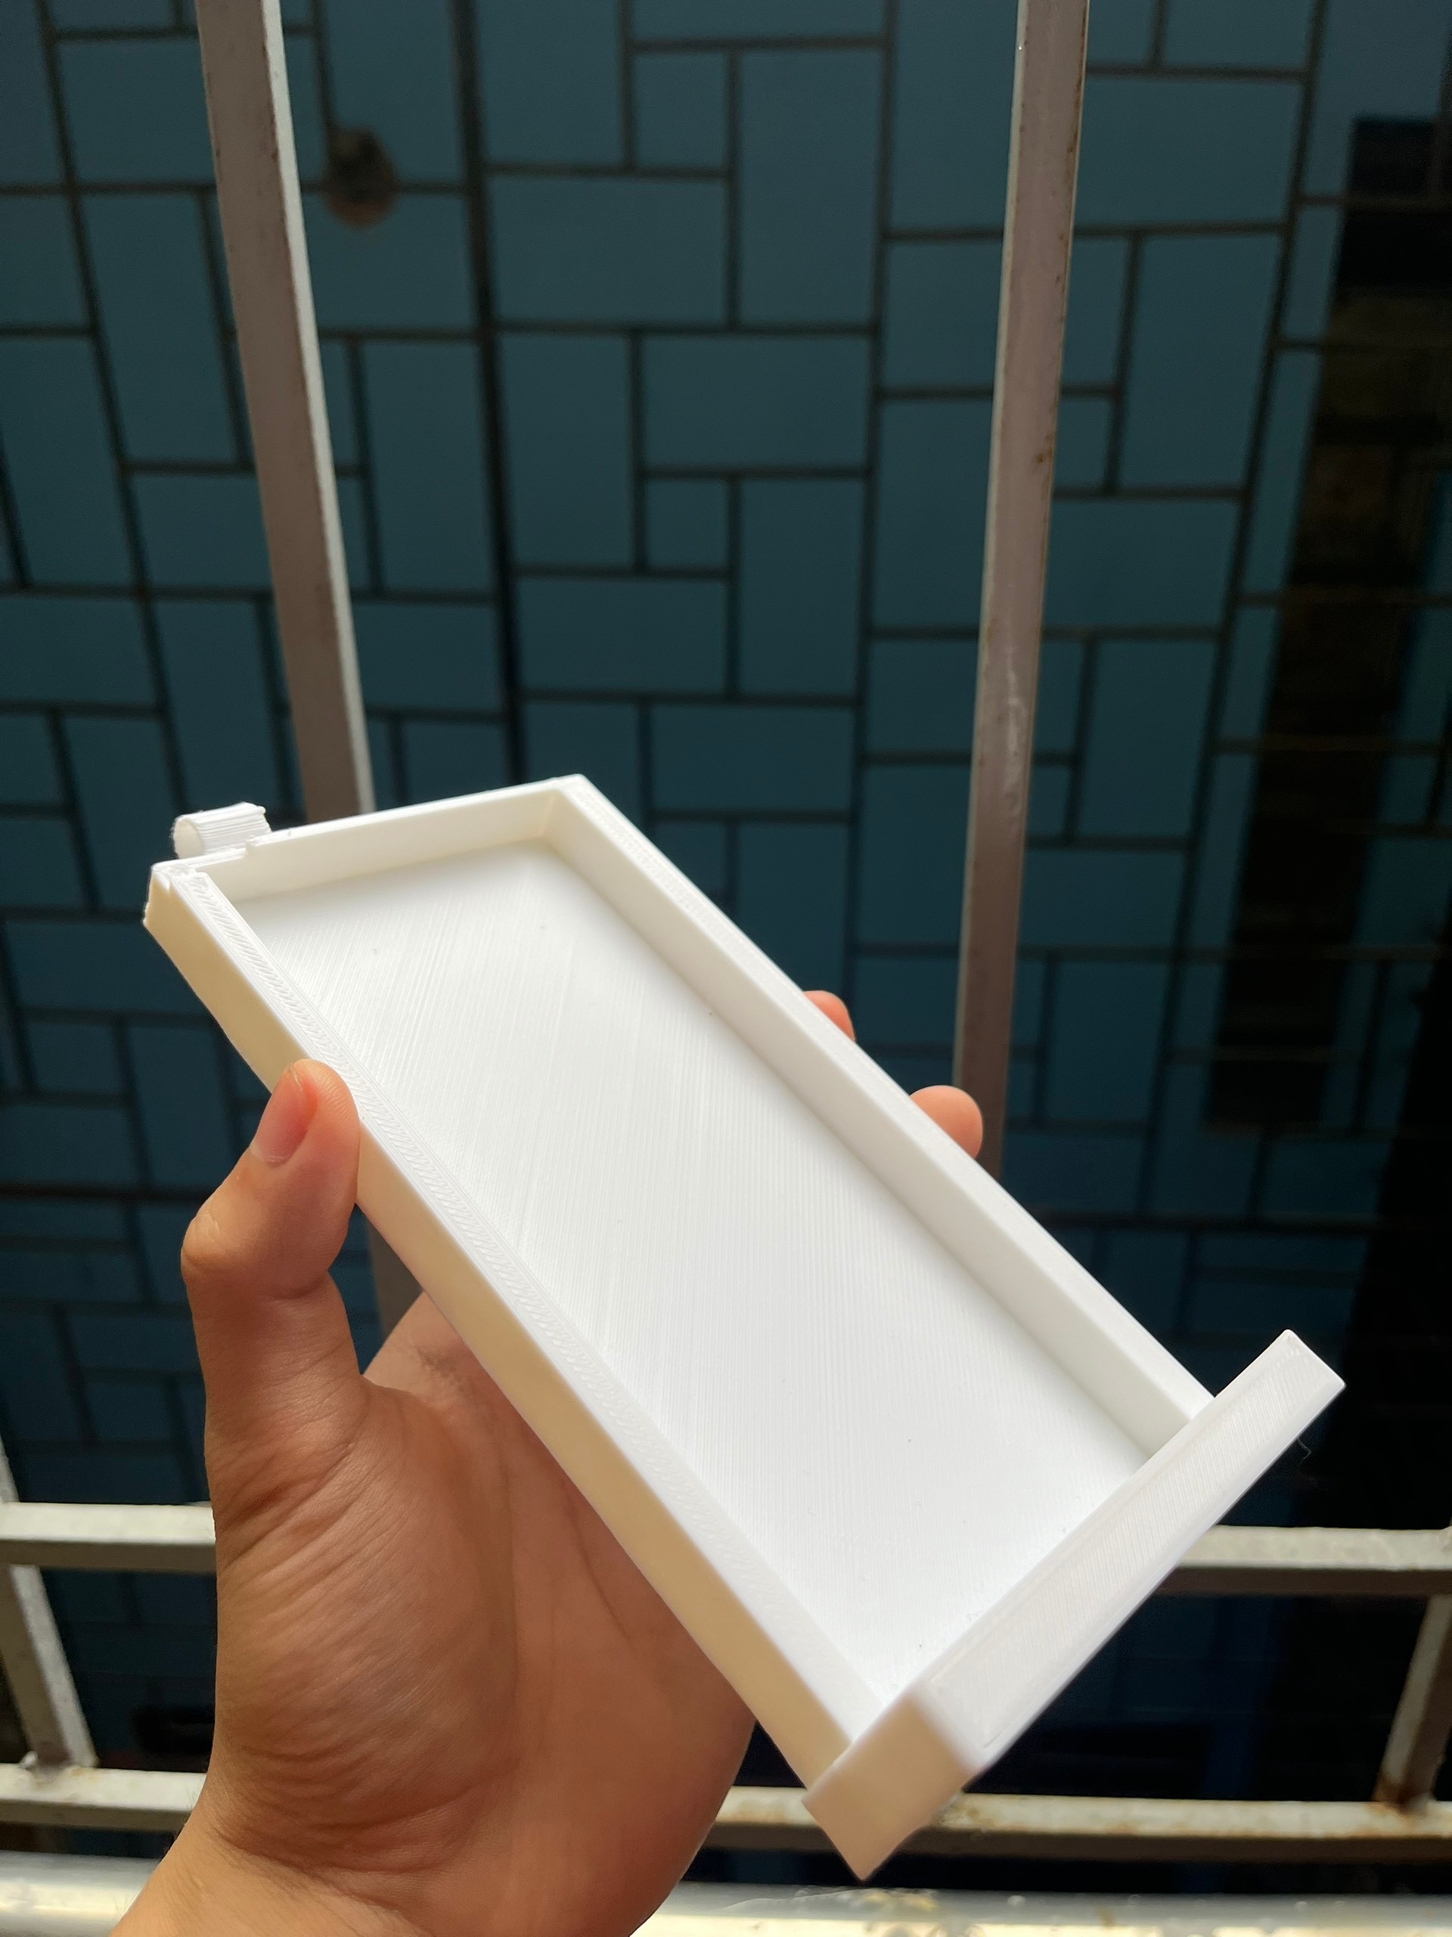
8. Nguyên mẫu (Prototype)
HÌNH ẢNH THỰC TẾ SẢN PHẨM

Slide 32
9. Đánh giá (Prototype)

Slide 33
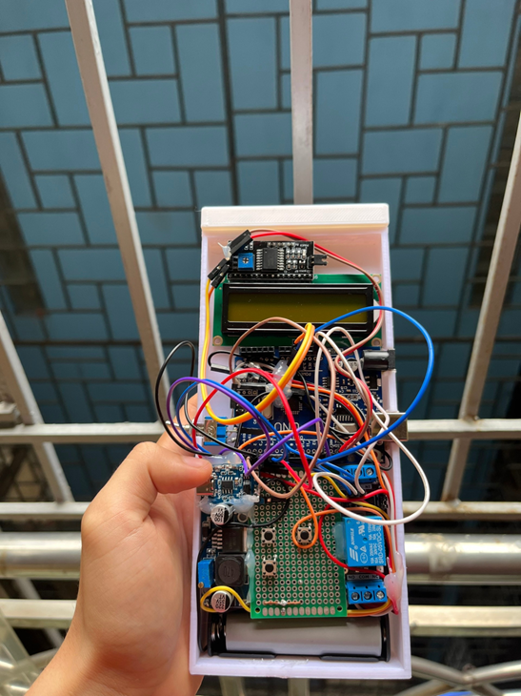
9. Đánh giá Prototype
ƯU ĐIỂM
Mạch hoạt động tốt hơn mô phỏng
Chất liệu cứng cáp, chống va đập
Màn hình dễ theo dõi thời gian
Nút bấm dễ dàng sử dụng và được sắp xếp hợp lý
NHƯỢC ĐIỂM
Dây nối giữa các khối còn dài và chưa xếp ngăn nắp
Arduino vẫn phải dùng nguồn ngoài
Khóa từ chưa đủ điện áp để chốt

Slide 34
THANK YOU

